Slide 1
CÂU CÁ CÙNG
DORAEMON

Slide 2
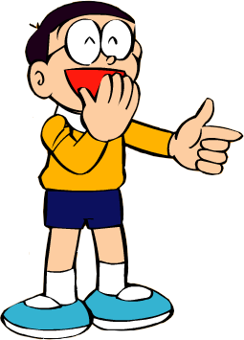
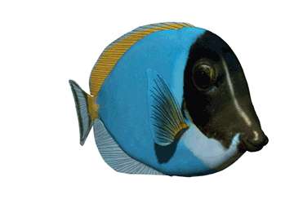
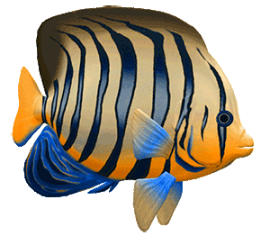
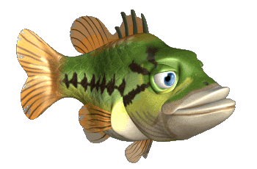
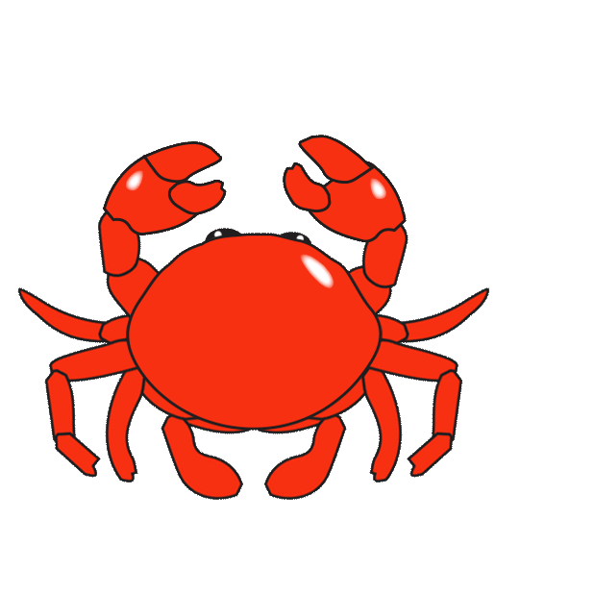
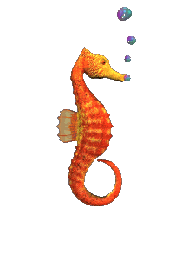
CHÚC MỪNG
CHÚC MỪNG
CHÚC MỪNG
CHÚC MỪNG
CHÚC MỪNG
CHÚC MỪNG
CHÚC MỪNG

Slide 3
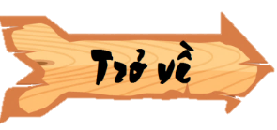
Thầy cô điền câu hỏi tại đây
Thầy cô điền đáp án
tại đây

Slide 4
Thầy cô điền câu hỏi tại đây
Thầy cô điền đáp án
tại đây

Slide 5
Thầy cô điền câu hỏi tại đây
Thầy cô điền đáp án
tại đây

Slide 6
Thầy cô điền câu hỏi tại đây
Thầy cô điền đáp án
tại đây

Slide 7
Thầy cô điền câu hỏi tại đây
Thầy cô điền đáp án
tại đây

Slide 8
Thầy cô điền câu hỏi tại đây
Thầy cô điền đáp án
tại đây

Slide 9
Thầy cô điền câu hỏi tại đây
Thầy cô điền đáp án
tại đây

Slide 10
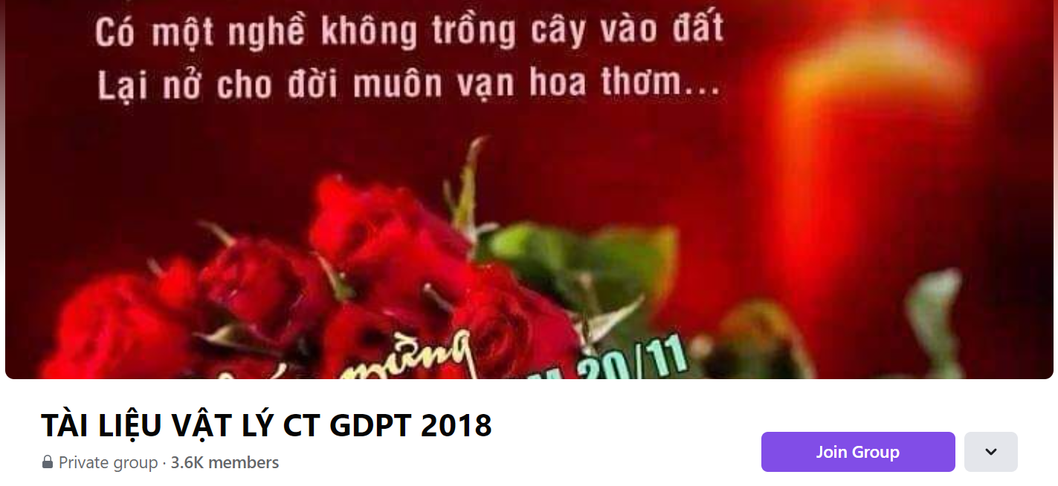
SƯU TẦM: ĐOÀN VĂN DOANH, NAM TRỰC, NAM ĐỊNH
LINK NHÓM DÀNH CHO GV BỘ MÔN VẬT LÝ TRAO ĐỔI TÀI LIỆU VÀ CHUYÊN MÔN CT 2018
https://www.facebook.com/groups/299257004355186

